Slide 1



Django and Database. Lesson 1
1
Установка Django и создание проекта

Slide 2



План урока
Django: назначение и область применения
Инструментарий для работы с Django (pip, venv, IDE)
Архитектура MTV в Django
Организация веток в Git: feature, development, main
Создание и настройка приложения Django

Slide 3



Логический тип Bool. Операторы сравнения
1
Django: назначение и область применения

Slide 4
Введение в Django
Приветствуем вас на курсе по Django! Сегодня мы начнем с установки Django и создания первого проекта.

Slide 5
Что такое Django?
Django — это высокоуровневый фреймворк для веб-приложений на языке Python, который позволяет быстро разрабатывать безопасные и масштабируемые веб-приложения.
Django — это мощный инструмент для разработки веб-приложений, который помогает разработчикам сосредоточиться на создании функциональности, а не на решении технических проблем.

Slide 6
Основные особенности Django
Быстрая разработка: Django предоставляет множество встроенных инструментов и библиотек, которые ускоряют процесс разработки. Это включает в себя готовые решения для работы с базами данных, аутентификации пользователей, административного интерфейса и многого другого.

Slide 7
Основные особенности Django
Безопасность: Django включает в себя множество функций безопасности, таких как защита от SQL-инъекций, межсайтового скриптинга (XSS), подделки межсайтовых запросов (CSRF) и других уязвимостей.

Slide 8
Основные особенности Django
Масштабируемость: Архитектура Django позволяет легко масштабировать приложения, что делает его подходящим для проектов любого размера — от небольших стартапов до крупных корпоративных систем.

Slide 9
Основные особенности Django
Модульность: Django построен на принципе "не изобретай велосипед". Он позволяет использовать и интегрировать различные компоненты и библиотеки, что делает его гибким и адаптируемым к различным требованиям.

Slide 10
Основные особенности Django
Административный интерфейс: Django автоматически генерирует административный интерфейс для управления данными вашего приложения, что значительно упрощает администрирование и управление контентом.

Slide 11
Основные особенности Django
Сообщество и документация: Django имеет большое и активное сообщество разработчиков, а также обширную и хорошо документированную документацию, что облегчает процесс обучения и решения возникающих проблем.

Slide 12
Область применения Django
Django используется для создания веб-сайтов, веб-приложений, API и других веб-сервисов.
Социальные сети и платформы: Instagram, Pinterest.
Новостные сайты: The Washington Post, The New York Times.
Образовательные платформы: Coursera, edX.
Электронная коммерция: Eventbrite, Prezi.

Slide 13
Логический тип Bool. Операторы сравнения
2
Инструментарий для работы с Django

Slide 14
pip
менеджер пакетов для Python

Slide 15
venv
инструмент для создания изолированных Python-сред

Slide 16
IDE
PyCharm, VSCode, Sublime Text

Slide 17
Создание проекта Django
Создайте проект в PyCharm: Меню — New Project — ввести имя проекта
Установите Django через PyCharm или через консоль (pip install django)
Создайте проект: django-admin startproject itg .
Запустите сервер разработки: python manage.py runserver

Slide 18
Структура проекта Django
manage.py: утилита командной строки
myproject/: директория проекта
__init__.py: пустой файл, указывающий на то, что директория является пакетом Python
settings.py: настройки проекта
urls.py: маршрутизация URL
wsgi.py: точка входа для WSGI-совместимых веб-серверов
asgi.py: точка входа для ASGI-совместимых веб-серверов

Slide 19
Live-coding преподавателя
Покажите в режиме live-coding и объясните:
Как работать с pip
Основные команды: venv
Как устанавливать и запускать Django

Slide 20
Вопросы для студентов
Чем фреймворк отличается от библиотеки?
Для чего нужно создавать отдельное виртуальное окружение?
Для чего нужен файл manage.py?
Для чего нужен файл settings.py?

Slide 21
Задание в сессионном зале
Выполните задания в файле exercise_1.py
Время выполнения: 30 минут
Как работать с заданием:
Поделитесь на команды по 3-4 человека и перейдите в сессионные залы.
Один человек демонстрирует экран и записывает решение, все остальные вырабатывают решение.
Вся команда должна понимать решение, объясняйте друг другу.

Slide 22
Работа в сессионном зале

Slide 23
Презентация результатов
Пусть каждая команда покажет свои решения и расскажет:
что получилось сделать;
где были трудности и какие вопросы возникли в процессе решения.
Преподаватель разбирает решения, указывает на ошибки и показывает верный подход к решению.

Slide 24
Логический тип Bool. Операторы сравнения
3
Архитектура MTV в Django

Slide 25
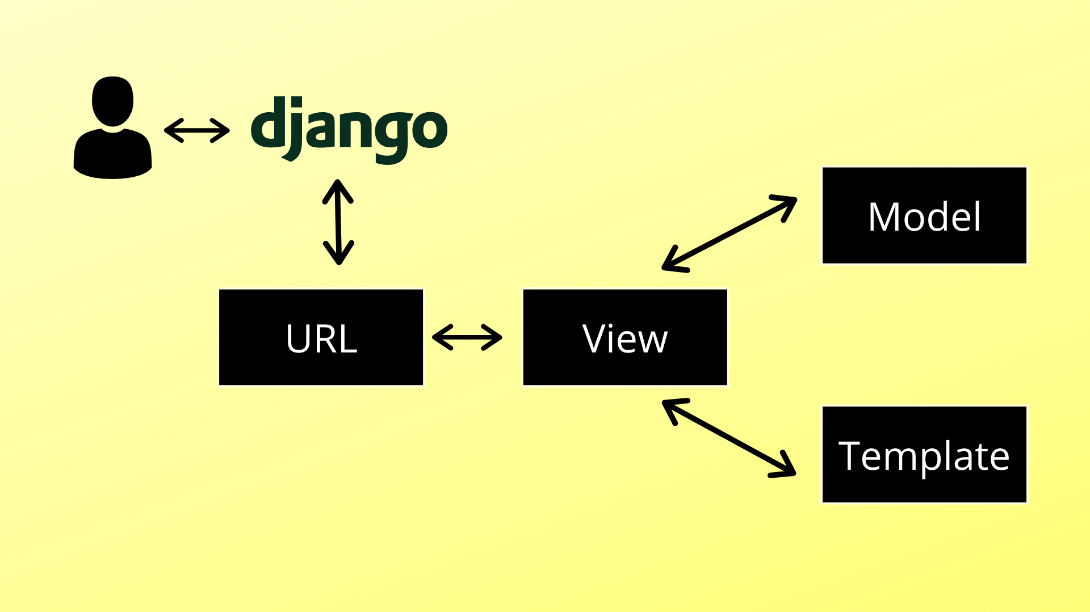
Архитектура MTV в Django

Slide 26
Модель MTV в Django
Model (Модель): Определяет структуру данных
Template (Шаблон): Определяет представление данных
View (Представление): Обрабатывает запросы и возвращает ответы

Slide 27
Model (Модель)
Модель в Django отвечает за взаимодействие с базой данных. Она определяет структуру данных и логику их обработки. Модели в Django обычно наследуются от класса django.db.models.Model и описывают таблицы в базе данных.

Slide 28
Основные функции модели:
Определение полей таблицы (например, CharField, IntegerField, DateTimeField и т.д.).
Методы для работы с данными (например, save(), delete()).
Встроенные менеджеры объектов для выполнения запросов к базе данных (например, objects.all(), objects.filter()).

Slide 29
Template (Шаблон)
Шаблон в Django отвечает за представление данных. Он определяет, как данные будут отображаться в HTML. Шаблоны в Django используют язык шаблонов Django Template Language (DTL), который позволяет встраивать динамический контент в HTML.

Slide 30
Основные функции шаблона
Отображение данных, переданных из представления.
Использование тегов и фильтров для управления отображением данных.
Поддержка наследования шаблонов для повторного использования кода.

Slide 31
View (Представление)
Представление в Django обрабатывает запросы пользователя, взаимодействует с моделями для получения данных и передает их в шаблоны для отображения. В Django представления обычно определяются как функции или классы.

Slide 32
Основные функции представления
Обработка HTTP-запросов (GET, POST и т.д.).
Взаимодействие с моделями для получения или изменения данных.
Передача данных в шаблоны для отображения.
Возврат HTTP-ответов.

Slide 33
Взаимодействие компонентов
Пользовательский запрос: Пользователь отправляет HTTP-запрос к веб-приложению.
URL-маршрутизация: Django использует URL-конфигурацию для сопоставления запроса с соответствующим представлением.
Представление: Представление обрабатывает запрос, взаимодействует с моделью для получения данных и передает их в шаблон.
Шаблон: Шаблон использует переданные данные для генерации HTML-кода.
Ответ: Представление возвращает сгенерированный HTML-код в виде HTTP-ответа пользователю.

Slide 34
Взаимодействие компонентов
Таким образом, архитектура MTV в Django обеспечивает четкое разделение ответственности между компонентами, что делает код более организованным, поддерживаемым и масштабируемым.

Slide 35
Логический тип Bool. Операторы сравнения
4
Организация веток в Git: feature, development, main

Slide 36
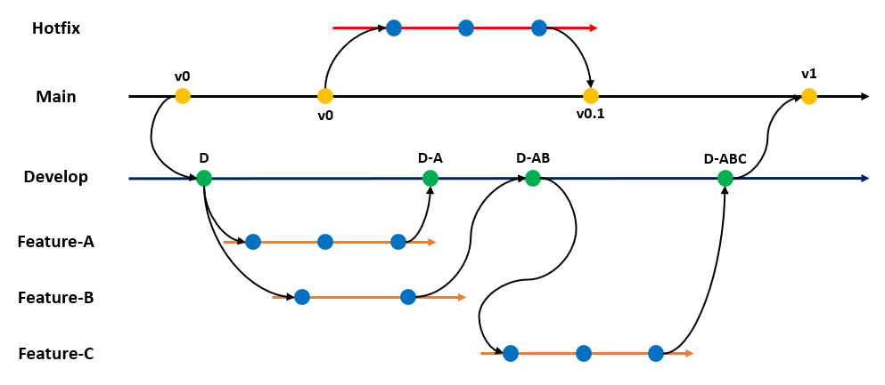
Организация веток в Git

Slide 37
Организация веток в Git
main: основная ветка для стабильных релизов
development: ветка для разработки новых функций
feature: ветки для разработки отдельных функций

Slide 38
Логический тип Bool. Операторы сравнения
5
Создание и настройка приложения Django

Slide 39
Создание приложения Django
Создайте приложение: python manage.py startapp news
Добавьте приложение в INSTALLED_APPS в settings.py

Slide 40
Создание представлений
Определите представления в views.py

Slide 41
Создание представлений
from django.http import HttpResponse
def main(request):
return HttpResponse('Hello, world!')
def info(request):
return HttpResponse('info')

Slide 42
Настройка маршрутизации
Определите маршруты в urls.py

Slide 43
Настройка маршрутизации
Определите маршруты в urls.py
from django.contrib import admin
from django.urls import path
from cards import views
urlpatterns = [
path('admin/', admin.site.urls),
path('', views.main),
path('info/', views.info),
]

Slide 44
Live-coding преподавателя
Покажите в режиме live-coding и объясните:
Создание и настройка приложения Django
Создание представлений
Создание маршрутов

Slide 45
Вопросы для студентов
В чём заключается суть MTV?
Что такое модель в MTV?
Что такое шаблон в MTV?
Что такое представление в MTV?
Для чего нужен файл views.py?
Для чего нужен файл urls.py?

Slide 46
Вопросы для студентов
В чём заключается суть MTV?
Суть MTV (Model-Template-View) заключается в разделении веб-приложения на три основных компонента: модель для управления данными, шаблон для отображения данных и представление для обработки логики и взаимодействия между моделью и шаблоном. Это обеспечивает организованную и масштабируемую структуру приложения.
Что такое модель в MTV?
Модель в MTV — это компонент, который определяет структуру данных и взаимодействует с базой данных. Модель отвечает за хранение, извлечение и изменение данных.
Что такое шаблон в MTV?
Шаблон в MTV — это компонент, который определяет, как данные будут отображаться пользователю. Шаблоны используют язык шаблонов Django для генерации HTML-кода на основе переданных данных.

Slide 47
Вопросы для студентов
Что такое представление в MTV?
Представление в MTV — это компонент, который обрабатывает запросы пользователя, взаимодействует с моделью для получения данных и передает их в шаблон для отображения. Представление также возвращает HTTP-ответы пользователю.
Для чего нужен файл views.py?
Файл views.py нужен для определения представлений (views) в Django. В этом файле разработчики создают функции или классы, которые обрабатывают запросы пользователя, взаимодействуют с моделями и передают данные в шаблоны.
Для чего нужен файл urls.py?
Файл urls.py нужен для определения маршрутизации URL в Django. В этом файле сопоставляются URL-адреса с соответствующими представлениями, что позволяет Django направлять запросы пользователя к нужным обработчикам.

Slide 48
Задание в сессионном зале
Выполните задания в файле exercise_2.py
Время выполнения: 30 минут
Как работать с заданием:
Поделитесь на команды по 3-4 человека и перейдите в сессионные залы.
Один человек демонстрирует экран и записывает решение, все остальные вырабатывают решение.
Вся команда должна понимать решение, объясняйте друг другу.

Slide 49
Работа в сессионном зале

Slide 50
Презентация результатов
Пусть каждая команда покажет свои решения и расскажет:
что получилось сделать;
где были трудности и какие вопросы возникли в процессе решения.
Преподаватель разбирает решения, указывает на ошибки и показывает верный подход к решению.

Slide 51
Логический тип Bool. Операторы сравнения
6
Домашнее задание

Slide 52
Домашнее задание
Выполните задания в файле homework.py в папке урока. Прорешайте еще раз индивидуально все задания, которые решали в классе. Начните с тех, что не успели сделать в классе.
Повторите теорию по презентации. Посмотрите на ютубе видео разных авторов по теме урока, чтобы составить более широкое впечатление.
Заучите синтаксис пройденных конструкций.
Повторите синтаксис в пройденных уроках.

